Slide 1


도상훈련 (圖上訓鍊)
학림원

Slide 2




















목 차
1
도상훈련 메시지
2
일반현황 및 건축물 구조
3
출동로 및 수리 현황
4
층별 피난도
5
주요소방시설
6
활동사항 및 화재진압 대책
화재진압상 문제점 및 고려사항
7
향후대책

Slide 3



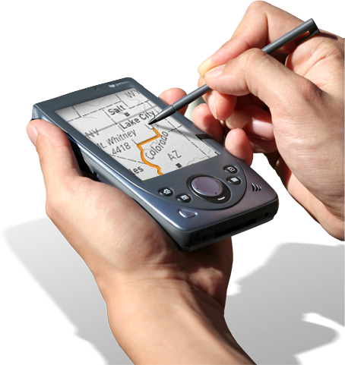
도상훈련 메시지
1
2025. 4. 24.(목) 20:00경
2025. 4. 24.(목) 20:00경 곡성군 곡성읍 학림길 128 학림원에서 원인 미상의 화재가 발생하여 신고가 연이어 들어오고 있는 상황으로
곡성119안전센터에서는 SOP-212『일반건축물화재 대응절차』에 의해 화재진압 및 인명구조를 신속히 조치하시기 바랍니다.

Slide 4


일반 현황 및 건축물 구조
2-1
개 요
건물 구조
기타 현황
건물형식
철근콘크리트조 슬라브가
소방안전관리자
명칭
학림원
최남규
연락처
010-9981-8282
대표
최남규
동/층 현황
위험물
1동, 지상 4층
용도
노유자시설
취사용 LPG 500kg
직원현황
주소
부지면적
3,355 m²
총 24명(야간 3명)
곡성군 곡성읍 학림로 128
연 면 적
1,170.01 m²
입소현황
총 50명
전화
061-362-9000
* 주간보호 21명, 입원 29명
010-9981-8282
건축면적
561.86m²
* 자력대피불가 4명

Slide 5


일반 현황 및 건축물 구조
2-1
층 별 현 황
건축물 현황
구분 | 각 층별 현황
3층 | 옥상, 피난구조대
2층 | 병실(9실), 간호사실, 학림하늘정원, 기계실
1층 | 사무실, 강당, 급식조리실, 물리치료실, 기계실

Slide 6


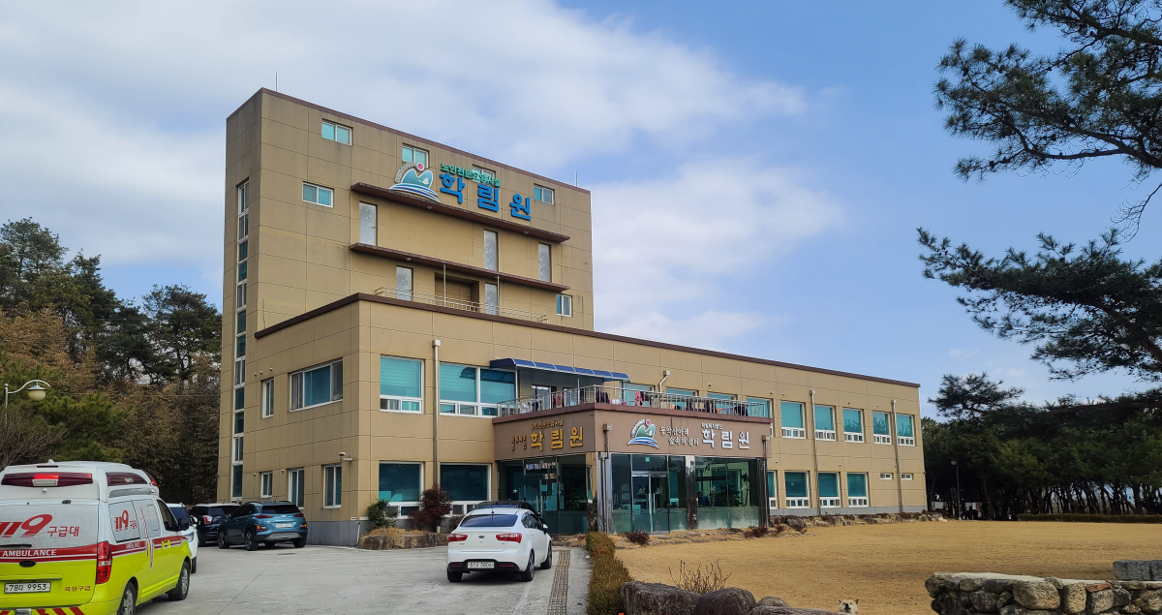
전경사진
2-2

Slide 7
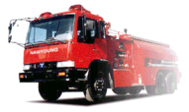
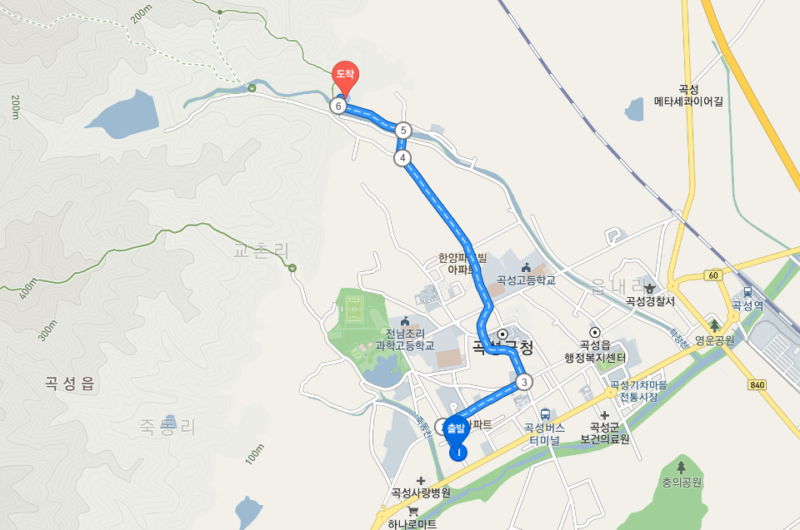

3
출동로 및 수리현황
곡성안전센터 → 궁전예식장 → 곡성군청 → 학정천 지나 좌회전 → 학림원
(2.2km 5분 소요)
소방용수시설 : 지상식소화전 88호(학정리 1구 마을회관 옆 - 약 400미터 거리)
소화전-88호

Slide 8
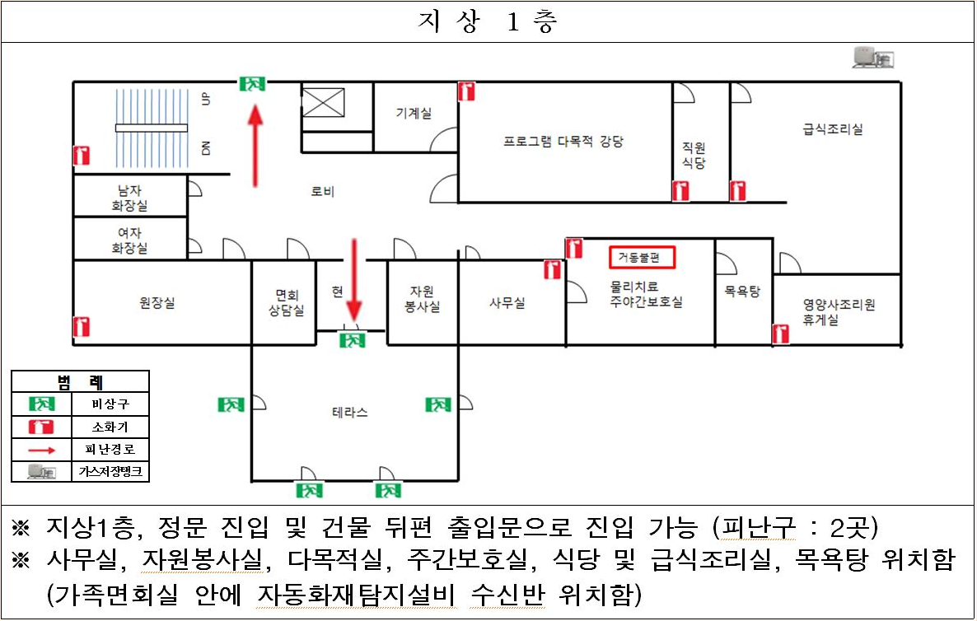

4
내부구조 및 피난로(평면도 1층)
옥외 LPG가스
(약 500KG)

Slide 9
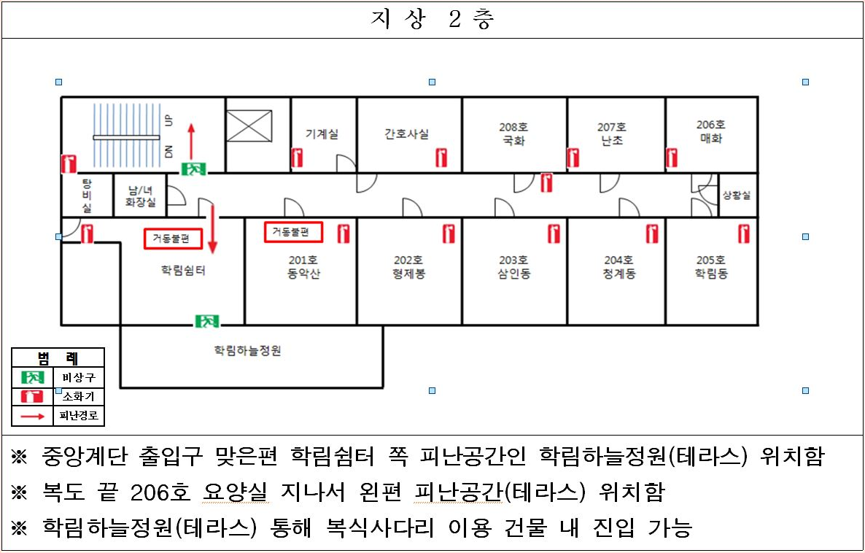
4-1
내부구조 및 피난로(평면도 2층)
옥상구조대
옥상펌프실
옥상

Slide 10
5
소방시설 현황
소화기, 스프링클러
소화기구
경보설비
피난설비
자동화재탐지, 시각경보기
자동화재속보설비
구조대(3층), 유도등

Slide 11
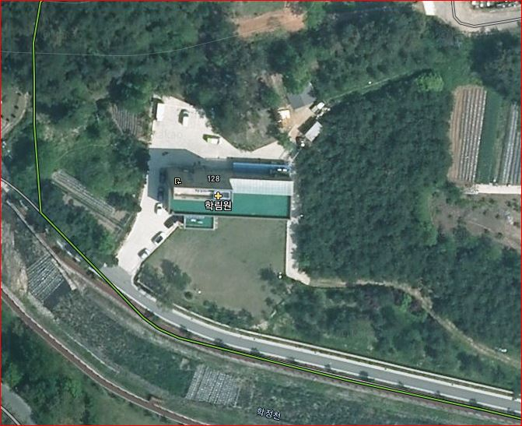

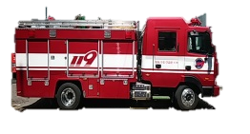
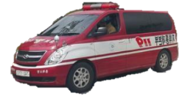
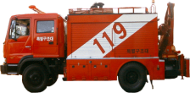
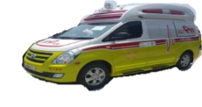
6
출동대별 작전도
곡성소형
곡성대형
지휘차
곡성구조
곡성구급
곡성물탱크
Notes:
주로 원사를 가공하여 원단을 만드는 편직공장이 면진에 의한 화재발생 가능성이 높으나 화재집압상 특이사항이 없기 때문에

Slide 12






6-1
출동대별 활동사항
지휘차
대상물 출입로 앞 도로에 부서
하여 현장 지휘 및 상황전파
곡성물탱크
대상물 입구 도로에 부서하여 소화전 점령 및 용수 지원
대상물 내 뒤쪽 주차장에 부서하여
신속한 상황파악 및 인명구조
및 초기진화
대상물 정면 공터에 부서하여
인명검색 및 구조에 주력
곡성소형
곡성구조
곡성대형
대상물 내 옆쪽에 부서하여 신속한
상황파악 및 인명구조 및 초기진화
곡성구급차
대상물 출입로 앞 도로에 부서하여
환자발생시 응급처치 및 병원 이송

Slide 13



화재진압 대책
6-2
환자대피 및 인명구조
1 / 2층 입소자 요양원 관계자에 의한 신속한 대피유도
승강기를 이용한 대피는 지양하고 중앙 및 후면 계단 활용
화재시 요양원 관계자 소방시설 적극활용
대피하지 못한 거동불편자 등 적극 수색
건물정면 테라스 복식사다리 전개 활용 2층 진입 및 요구조자 수색

Slide 14


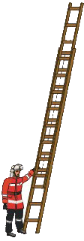






화재진압 대책
6-3
단계별 진압작전
후속조치
확실한 잔화정리
화재진압
연소확대 방지
수손피해 등 최소화
무선통신 교신유지
피난로 확보
안전한 구출 및
피난유도
인명검색,구조
인명검색 및
구조 최우선

Slide 15






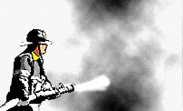

향후 대책
7
소방대상물 관리철저
소방전술훈련
소방시설 등 정기적
소방검사 및 관리철저
평소 철저한 훈련으로
신속하고 적절한
현장대응확립
실질적인
자체
소방훈련
관계자 교육 철저
관계자, 시설관리자 등
세심한 교육 필요.

Slide 16
감사합니다 Thank You!

